Slide 1
網路爬蟲與資料分析實務- 以中華民國證券投資信託暨顧問商業同業公會公布之基金 投資明細-國內投資股票型為例
0524088 蔡宗益
0524070 陳品伸
指導教授:曾守正

Slide 2
目錄
循序圖
類別圖
測試計畫
目前專案進度
組別 GitHub 展示

Slide 3
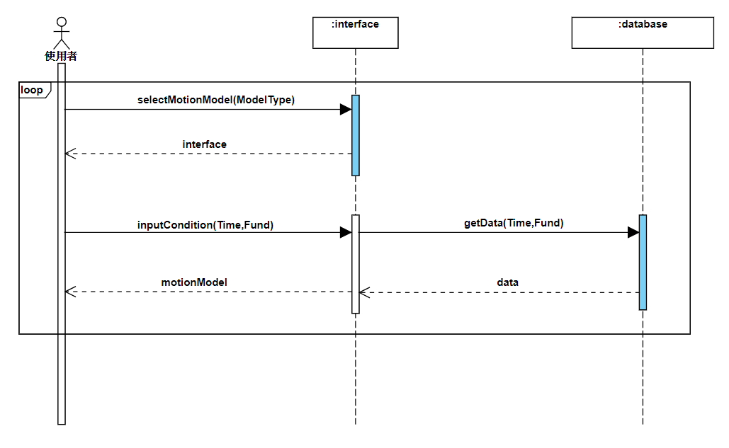
循序圖-查詢資料

Slide 4
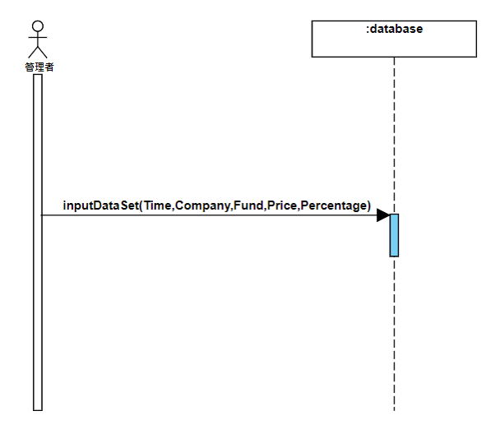
循序圖-爬取資料

Slide 5
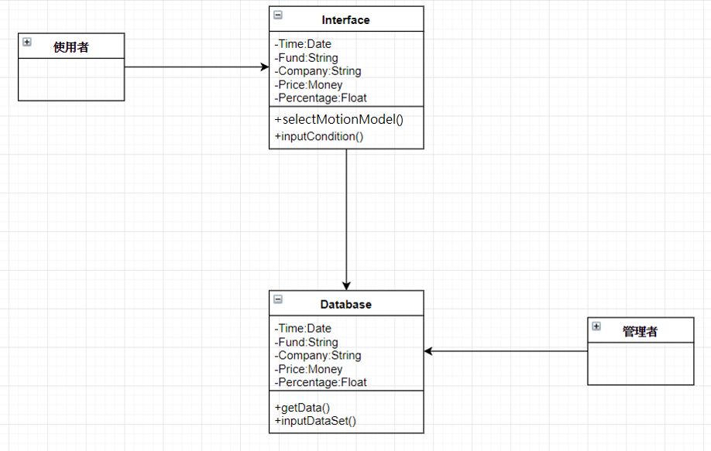
類別圖
1
1
1
1
1
1

Slide 6
測試計畫
函式/方法 | 參數 | 預期結果 | 實際結果
selectMotionModel() | ModelType | 回傳圖表樣式 | 成功回傳
inputCondition() | Time,Company,Fund,Price,Percentage | 選擇資料 | 資料庫取得成功
getData() | Time,Company,Fund,Price,Percentage | 回傳選取資料 | 成功回傳
inputDataSet() | Time,Company,Fund,Price,Percentage | 存入資料庫 | 成功存入

Slide 7
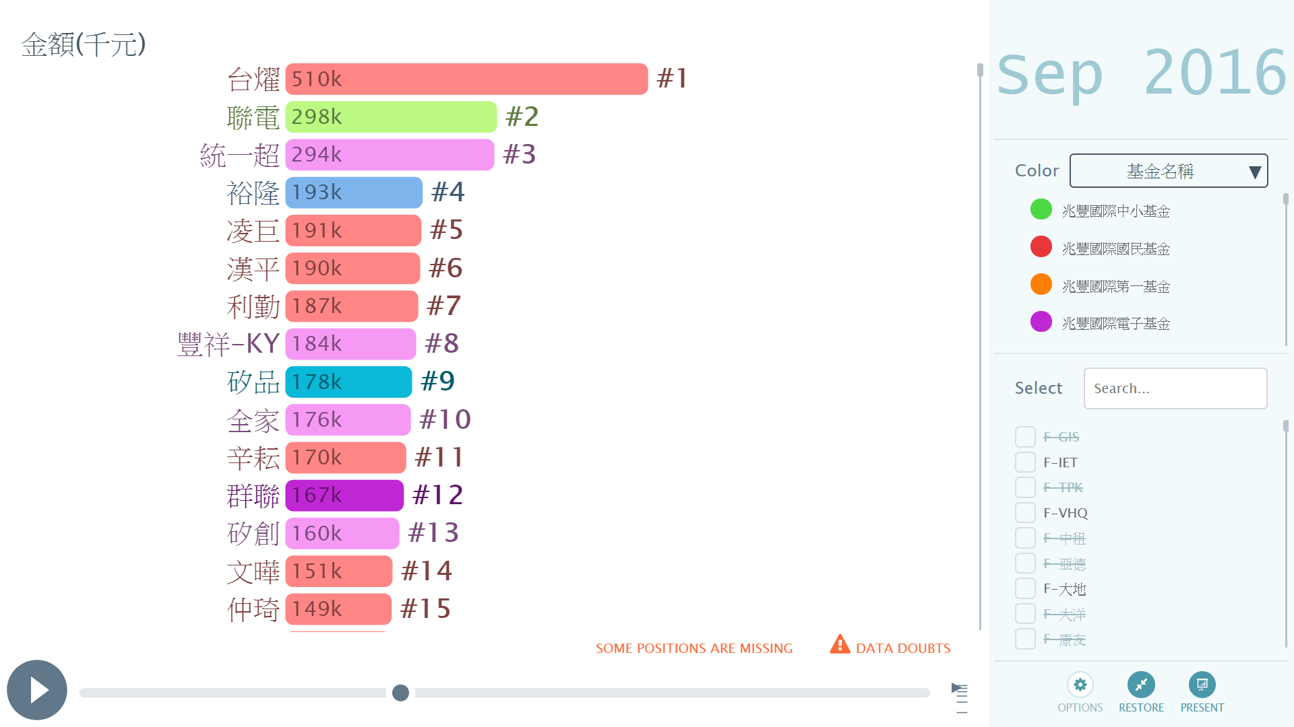
目前的執行進度報告

Slide 8
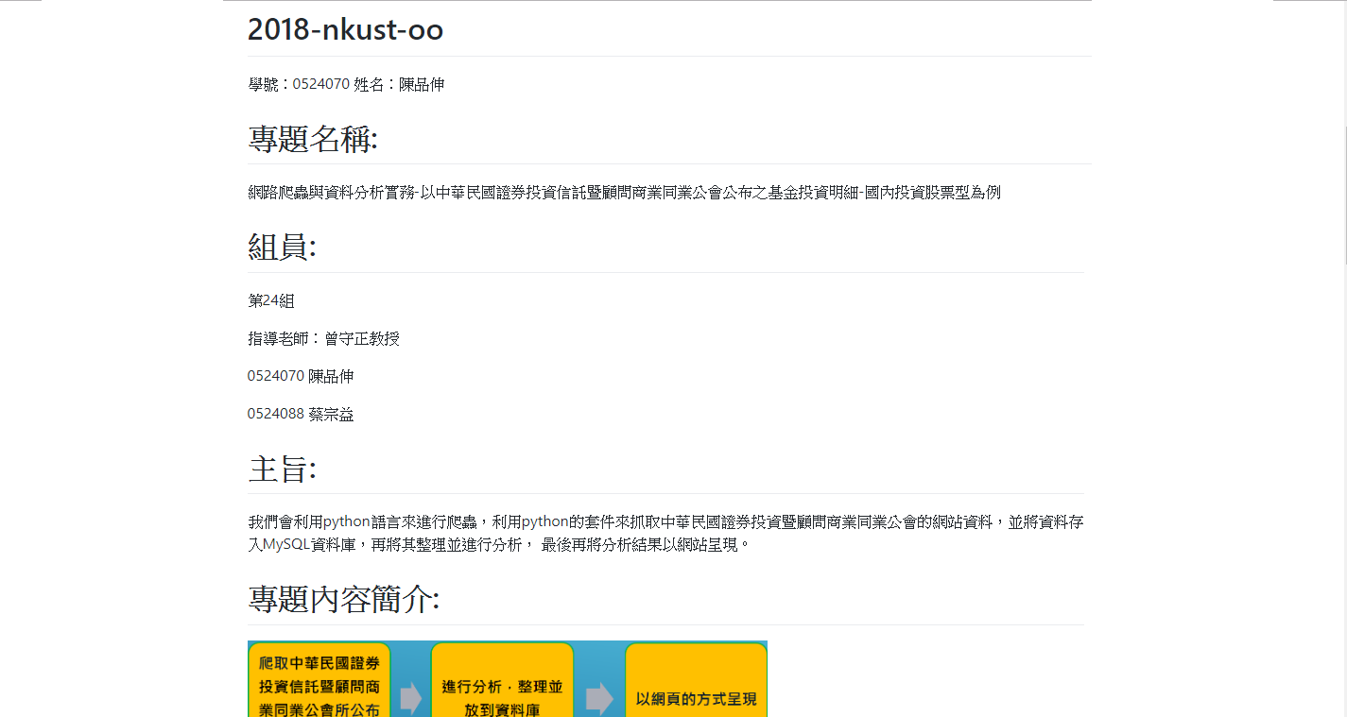
組別GitHub展示

Slide 9
報告結束

